Slide 1
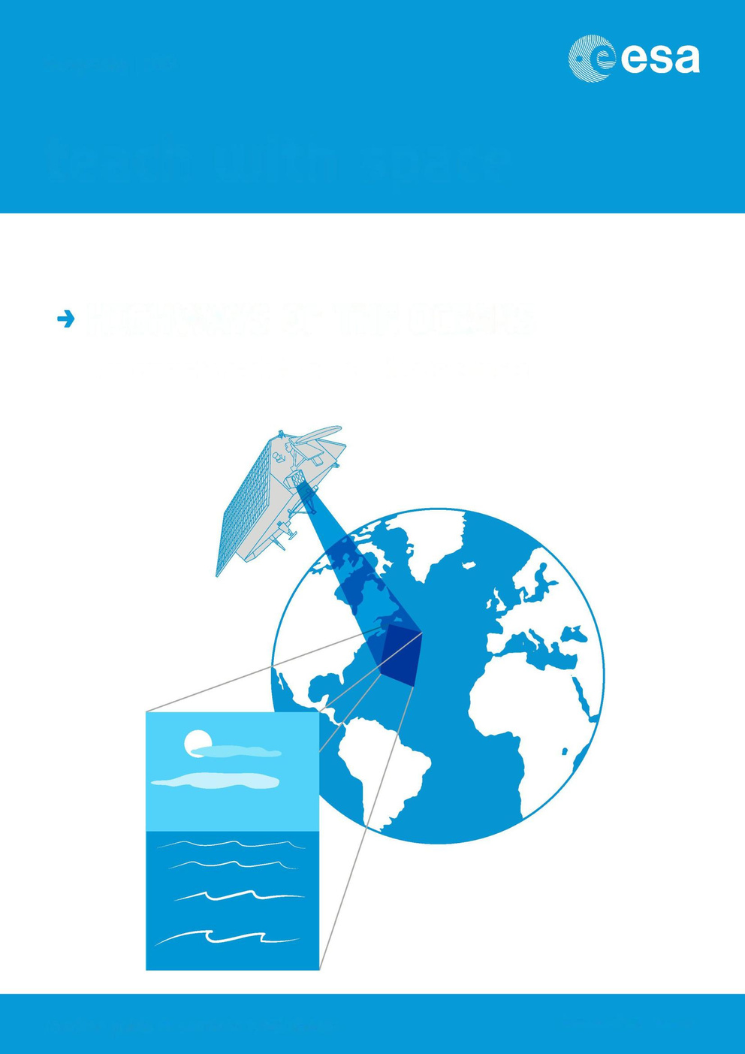

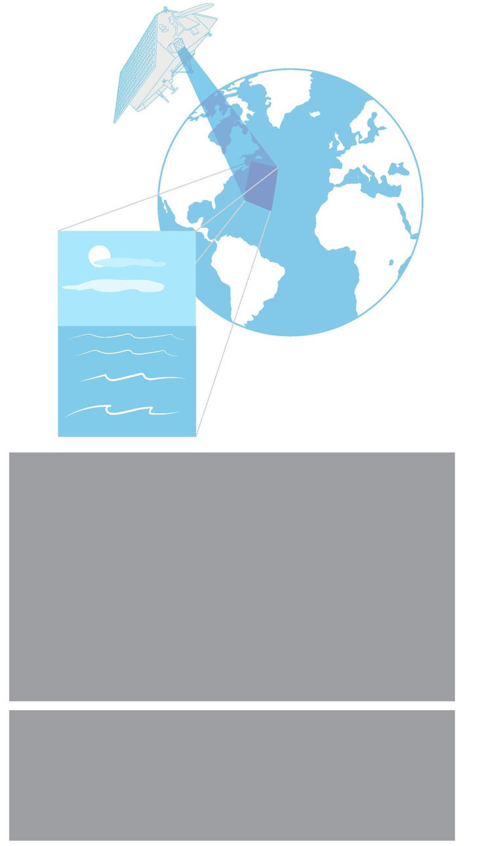


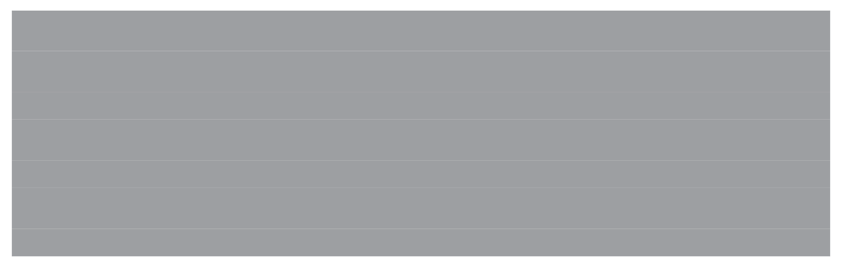


Földrajz | G02
Tanítsunk a világűrrel!
AZ ÓCEÁNOK AUTÓPÁLYÁI
Tengeráramlatok és azok kapcsolata az éghajlattal
Alapadatok A tevékenységek áttekintése Bevezetés
1. tevékenység: Mozgásban az óceán
2. tevékenység: Hogyan süllyed le a víz?
3. tevékenység: Meleg helyzet
Tanulói munkalap Linkek
3. oldal 4. oldal 5. oldal
6. oldal
8. oldal
10. oldal
11. oldal 21. oldal
Tanítsunk a világűrrel! – Az óceánok autópályái | G02 www.esa.int/education Az Európai Űrügynökség (ESA) Oktatási Irodája örömmel fogadja a visszajelzéseket és észrevételeket:
teachers@esa.int
Az Európai Űrügynökség oktatási programja a Nordic ESERO-val (Európai Űrügynökség Oktatási
Erőforrás Iroda) együttműködésben
Copyright © Európai Űrügynökség 2018
tanári útmutató és tanulói munkalapok
Európai Űrügynökség

Slide 2


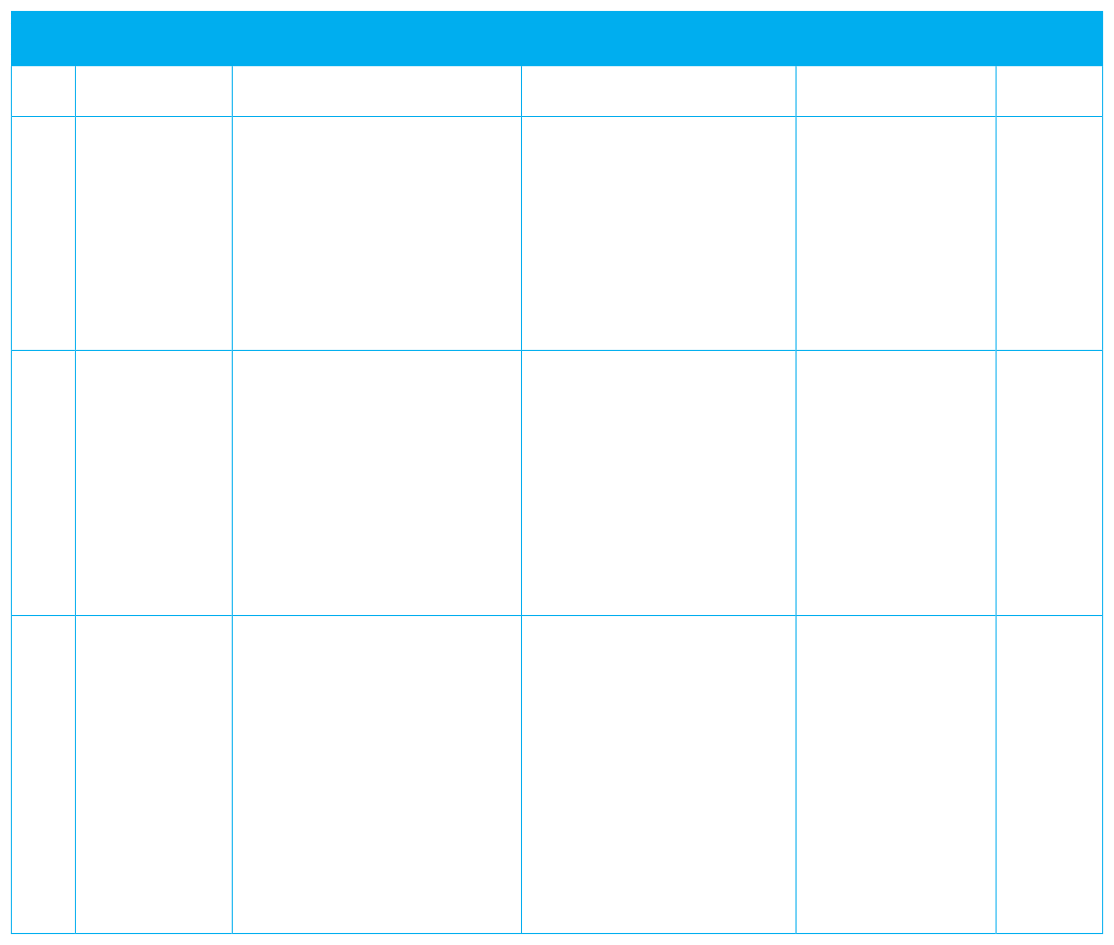



AZ ÓCEÁNOK AUTÓPÁLYÁI
A tevékenységek áttekintése
Tengeráramlatok és azok kapcsolata az éghajlattal
A tevékenységek áttekintése
Alapadatok
Tantárgy: földrajz, természettudomány, fizika Korosztály: 12-15 év
Típus: tanulói tevékenység
Nehézségi fok: könnyű
Tanítási idő: 45 perc tevékenységenként Költség: alacsony (0–10 euró)
Helyszín: beltér
Eszközök: multimédiás modul, számítógép,
internet
Kulcsszavak: földmegfigyelés, tengeráramlatok,
tengerfelszín hőmérséklete, éghajlat, földrajz, természettudomány, fizika
Rövid ismertetés
Ezeknek a tevékenységeknek a során a tanulók egy multimédiás modul segítségével ismerkednek meg a tengeráramlatokkal – az óceánok autópályáival – és azzal, milyen fontos szerepet játszanak ezek a helyi éghajlati viszonyok megértésében. Gyakorlati tevékenységet végezve vizsgálhatják meg a tanulók, mi okozza a tengeri áramlatokat. Ezenkívül műholdfelvételek segítségével elemezhetik a tengerfelszín hőmérsékletét, és láthatják, miért hasznosak a műholdakkal végzett megfigyelések a tengeri áramlatok követéséhez.
Cím
Mozgásban
az óceán
Leírás
Eredmény
A legfontosabb tengeri
áramlatok azonosítása. A tengeráramlások okainak és globális hatásainak
megértése.
Előkövetelmény
Nincs
Idő
45 perc
Az óceáni áramlatok;
hogyan kötnek össze
egymással távoli helyeket?
1
A nagy csendes-óceáni
szemétsziget.
Annak megértése, hogy a mélytengeri áram-latokat a víz sűrűségének különb-ségei okozzák, az pedig a hőmérséklettől és a sótartalomtól függ.
A tengerfelszín
hőmérsékleteloszlá-sának jellemzése és megértése.
Gyakorlati kísérlet a víz mozgásának modellezésére és a mélytengeri áramlatok kialakulásának vizsgálatára.
Hogyan süllyed le a víz?
1. tevékenység
2
45 perc
Tanulási célok
Megismerkedünk a globális óceáni áramlatokkal és légköri áramlásokkal, megbeszéljük, hogyan függenek ezek össze az éghajlattal. Megtudjuk, milyen helyi és globális időjárási folyamatok és éghajlati jelenségek vannak, és mi okozza őket. Az interneten elérhető eszközök segítségével műholdas adatokat gyűjtünk és elemzünk. Áttekintjük, hogyan lehet a földmegfigyelést az óceánok állapotának követésére használni. Értelmezzük a tengerfelszín hőmérsékletét mutató térképeket.
Meleg helyzet
A tengerfelszín műholdak által mért hőmérsékletének elemzése.
Nincs
3
45 perc
Tanítsunk a világűrrel! – Az óceánok autópályái | G02
3
Európai Űrügynökség

Slide 3
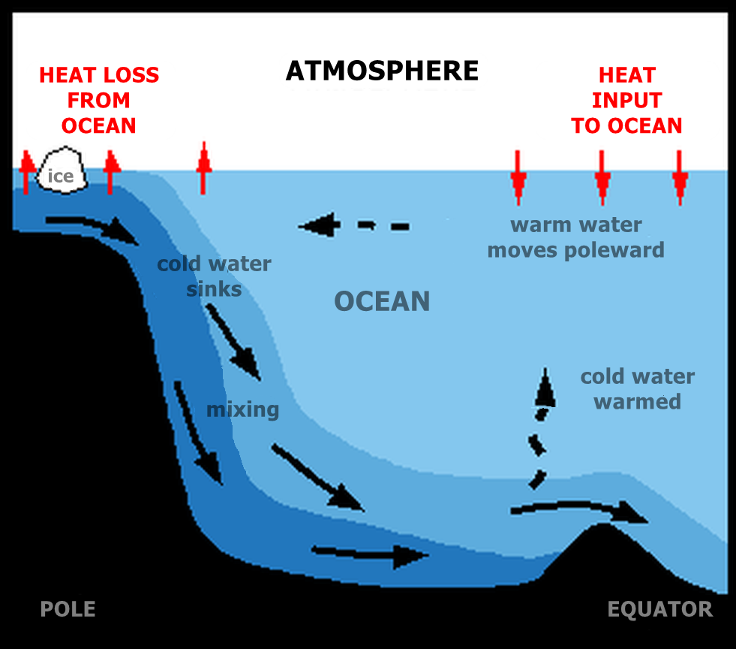
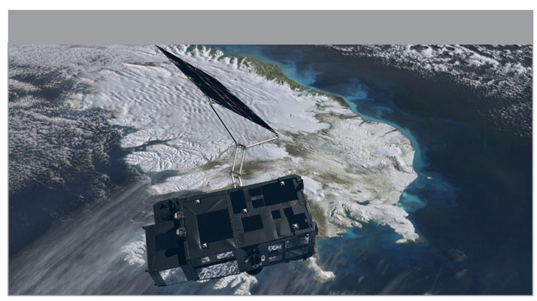

AZ ÓCEÁNOK AUTÓPÁLYÁI
Tengeráramlatok és azok kapcsolata az éghajlattal
Bevezetés
A Föld felszínének 71%-át borítják óceánok, és ezek szorosan összefüggenek az időjárással és az éghajlattal. Alapvető szerepük van a globális szállítási folyamatokban, számos értékes anyagot biztosítanak. Ami a messzi tengereken történik, közvetlen hatással van a társadalmakra a világ minden pontján.
A tengeri áramlatokat a felszíni szelek, a víz sűrűségében a sótartalom és hőmérséklet változásai miatt mutatkozó különbségek, valamint a Föld forgása okozza. Az éghajlat mérséklésében nagy szerep jut az óceán körforgásának és az óceán azon képességének, hogy a Napból érkező energiát tárolja majd lassan leadja.
Az óceánok a Napból érkező hő nagy részét közvetlenül elnyelik és sokkal hosszabb ideig megőrzik, mint a földfelszín vagy a légkör. Az Egyenlítőre sokkal több energia érkezik a Napból, mint a sarki területekre. A legfontosabb tengeri áramlatok és a szél segítenek ezt az energiát elosztani az egész világon.
A műholdakkal és helyszíni műszerekkel fontos információkhoz juthatunk az óceánok megértéséhez és nyomon követéséhez. A Föld megfigyelésével a tudósok az elmúlt évtizedekben korábban nem látott részletességgel tudták modellezni és követni a világóceán felszínének hőmérsékletét. Tekintve, hogy az óceánok hatalmas hőtárolók, a felszíni hőmérséklet mérésével jobban megérthetjük a globális felmelegedést és a klímaváltozást.
1. ábra
↑
A Sentinel-3 európai műhold csúcstechnológiás műszerekkel van felszerelve, többek között egy olyan infravörös radiométerrel, amellyel globális térképeket lehet készíteni a tengerek felszíni hőmérsékletéről, így meg lehet figyelni a klímaváltozást, és előrejelzéseket lehet készíteni az óceánokkal és az időjárással kapcsolatban.
Tanítsunk a világűrrel! – Az óceánok autópályái | G02
5
Európai Űrügynökség

Slide 4
A víz sűrűségét befolyásoló két tényező
A víz sűrűsége a sótartalom függvényében (15 °C)
A víz sűrűsége a hőmérséklet függvényében (35‰ sótartalom)
sótartalom (‰) | sűrűség (g/cm³)
0 | 0.9998
1 | 1.0006
2 | 1.0014
3 | 1.0022
... | ...
38 | 1.0302
39 | 1.0310
40 | 1.0318
hőmérséklet (°C) | sűrűség (g/cm³)
0 | 1.0280
1 | 1.0274
2 | 1.0268
3 | 1.0262
... | ...
38 | 1.0052
39 | 1.0046
40 | 1.0040

Slide 5


Slide 6
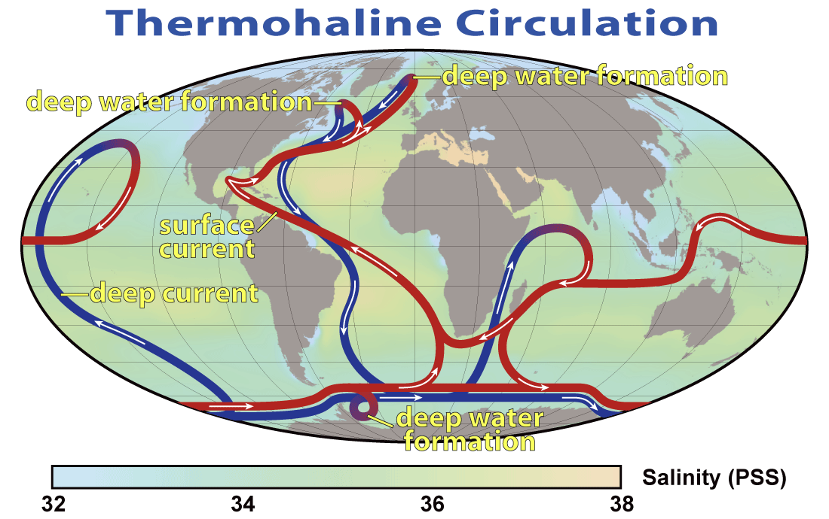
A globális termohalin vízkörzés
avagy a Great Conveyor Belt
Thermohaline circulation – Wikipedia https://en.wikipedia.org/wiki/Thermohaline_circulation

Slide 7
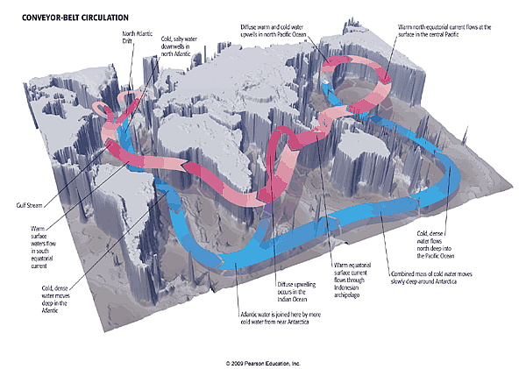

Slide 8
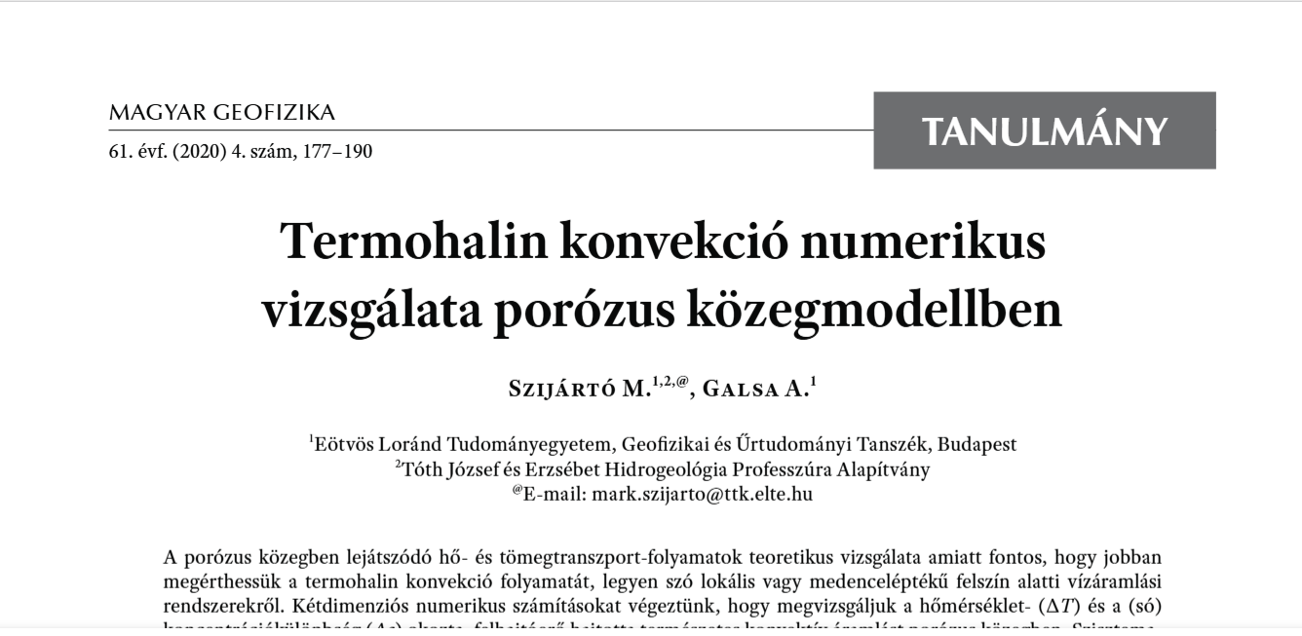

Slide 9
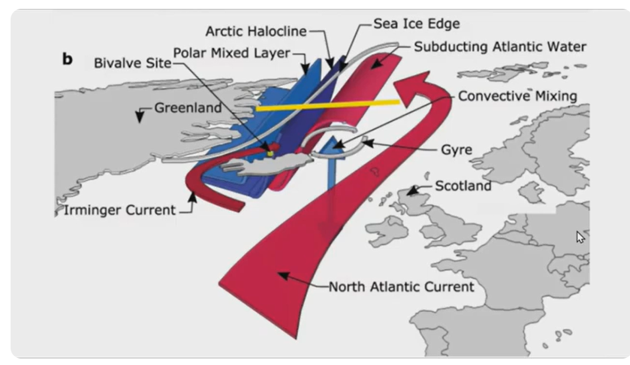
A NADW (North Atlantic Deep Water) keletkezése

Slide 10
Thermohaline Circulation:
Research History, Current State, and Global Branches
1. Introduction
Thermohaline circulation (THC) is a crucial component of the global oceanic conveyor belt, driven by differences in temperature (thermo) and salinity (haline). This deep-ocean process plays a fundamental role in global climate regulation, ocean nutrient distribution, and carbon cycling.
2. Research History
2.1 Early Observations
The concept of deep ocean circulation was first hypothesized in the late 19th and early 20th centuries. Oceanographers such as Matthew Fontaine Maury and Fridtjof Nansen made pioneering observations of ocean currents and water masses, recognizing the role of temperature and salinity in driving deep circulation.
2.2 20th-Century Developments
During the mid-20th century, systematic studies using tracer elements, hydrographic measurements, and deep-sea observations provided empirical evidence of the global thermohaline conveyor belt. The International Geophysical Year (1957-1958) facilitated extensive oceanographic surveys, enhancing understanding of deep water formation in polar regions.
2.3 Modern Advances
Contemporary research utilizes satellite altimetry, autonomous Argo floats, and high-resolution climate models to analyze thermohaline circulation dynamics. The advent of climate change studies has increased interest in THC due to its potential vulnerability to global warming.

Slide 11
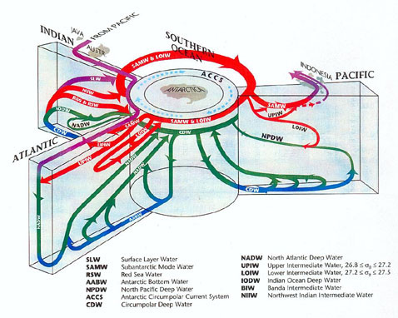
Thermohaline Circulation:
Research History, Current State, and Global Branches
3. Current State of Thermohaline Circulation
The global thermohaline circulation is experiencing shifts due to anthropogenic climate change. Key observations include:
A slowdown in Atlantic Meridional Overturning Circulation (AMOC),
potentially linked to Arctic ice melt.
Regional shifts in deep water formation
due to temperature and salinity changes.
Increasing use of oceanographic buoys
and satellites to monitor real-time THC
variations.
4. Major Branches of Thermohaline
Circulation

Slide 12

Thermohaline Circulation (THC)
https://en.wikipedia.org/wiki/File:Thermohaline_Circulation_using_Improved_Flow_Field.ogv

Slide 13
Thermohaline Circulation:
Research History, Current State, and Global Branches
4. Major Branches of Thermohaline Circulation
4.1 Atlantic Ocean
The Atlantic Meridional Overturning Circulation (AMOC) is one of the most well-studied branches. It transports warm, saline waters from the tropics to the North Atlantic, where they cool and sink, forming North Atlantic Deep Water (NADW). AMOC is essential for Europe's mild climate and nutrient cycling in the Atlantic basin.
Detailed Analysis
AMOC consists of multiple components, including:
Gulf Stream: A surface current transporting warm waters northward.
North Atlantic Deep Water (NADW): Forms in the Labrador and Greenland Seas and sinks to the ocean depths.
Return Flow: Cold, dense waters travel southward at deep
levels before upwelling in the Southern Ocean.
Recent observations suggest a weakening of AMOC, which
may have profound consequences for global climate, including
shifts in weather patterns and sea level rise along the US East
Coast.

Slide 14
Thermohaline Circulation:
Research History, Current State, and Global Branches
4. Major Branches of Thermohaline Circulation (cont.)
4.2 Pacific Ocean
The Pacific THC is characterized by a sluggish deep-water formation process compared to the Atlantic. Deep water upwells in the North Pacific, bringing nutrients to the surface. The Indonesian Throughflow links Pacific and Indian Ocean circulation, influencing monsoonal patterns.
Detailed Analysis
North Pacific Intermediate Water (NPIW): Forms at mid-depths and influences nutrient cycling.
Upwelling Zones: Eastern Pacific upwelling zones supply oxygen and nutrients, critical for marine ecosystems.
Connection to El Niño-Southern Oscillation (ENSO): Variability in upwelling affects global weather patterns.
The Pacific THC plays a crucial role in modulating atmospheric circulation and monsoonal patterns, impacting fisheries and coastal economies.

Slide 15
Thermohaline Circulation:
Research History, Current State, and Global Branches
4. Major Branches of Thermohaline Circulation (cont.)
4.3 Indian Ocean
The Indian Ocean plays a unique role in THC, mainly through upwelling regions along the African and Indian coasts. The Agulhas Current and its leakage contribute to inter-basin exchanges, feeding into the Atlantic Ocean circulation.
Detailed Analysis
Agulhas Current: A western boundary current that leaks warm waters into the Atlantic.
Somali and Arabian Upwelling: Enhances primary productivity and regional climate variability.
Influence on Monsoons: Changes in Indian Ocean THC influence the strength of monsoon systems in South Asia.
Indian Ocean circulation is increasingly studied due to its role in regulating regional climate and its link to global circulation shifts.

Slide 16
Thermohaline Circulation:
Research History, Current State, and Global Branches
4. Major Branches of Thermohaline Circulation (cont.)
4.4 Southern Ocean (Circumantarctic Circulation)
The Antarctic Circumpolar Current (ACC) is the dominant feature of the Southern Ocean, connecting Atlantic, Pacific, and Indian basins. Antarctic Bottom Water (AABW) forms around the Antarctic continent and spreads into the world's deep ocean basins, contributing to global thermohaline balance.
Detailed Analysis
Antarctic Bottom Water (AABW): Densest water mass, influencing deep ocean circulation globally.
Antarctic Circumpolar Current (ACC): Strongest ocean current, facilitating inter-basin exchanges.
Climate Sensitivity: Southern Ocean THC is highly sensitive to climate changes, including ice melt and atmospheric warming.

Slide 17
5. Table: Density and Salinity of Major Thermohaline Circulation Branches
Water Mass / Current | Density (kg/m³) | Salinity (PSU) | Approximate Depth (m)
North Atlantic Deep Water (NADW) | 1027.5 - 1028 | 34.9 - 35.1 | 2000 - 4000
Atlantic Meridional Overturning Circulation (AMOC) | Variable | 34.5 - 36.5 | Surface to Deep
North Pacific Intermediate Water (NPIW) | 1025 - 1026 | 33.9 - 34.5 | 300 - 800
Antarctic Bottom Water (AABW) | 1028 - 1029 | 34.6 - 34.8 | 4000 - 6000
Antarctic Circumpolar Current (ACC) | 1027 - 1028 | 34.7 - 35.0 | Surface to Deep
Agulhas Current | Variable | 35.0 - 35.5 | Surface to 1000
6. Conclusion
Thermohaline circulation is a fundamental driver of Earth’s climate and oceanic
ecosystems. Continued monitoring and research are critical to understanding how climate change may alter its dynamics. Future oceanographic missions and climate models will play a crucial role in predicting changes in this global system.

Slide 18
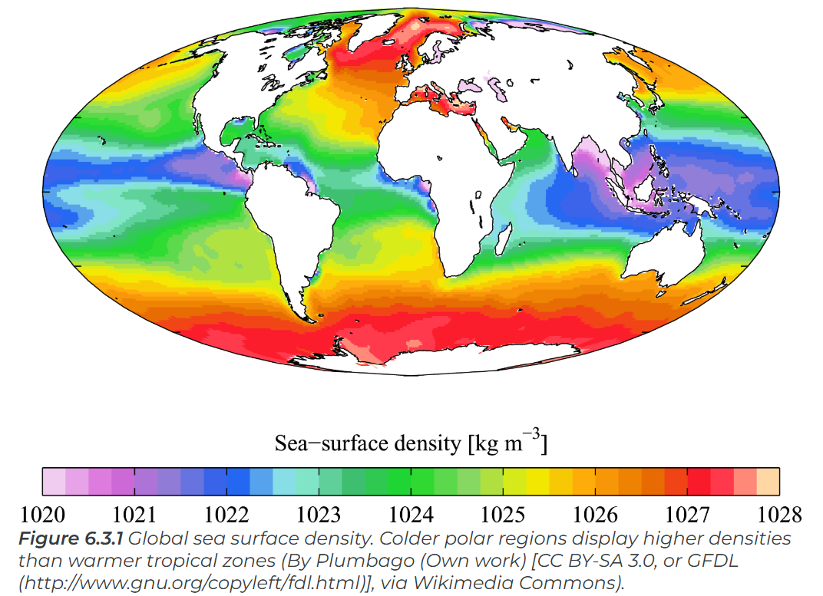

Slide 19
Thermohaline Circulation (THC)
https://en.wikipedia.org/wiki/File:Thermohaline_Circulation_using_Improved_Flow_Field.ogv

Slide 20
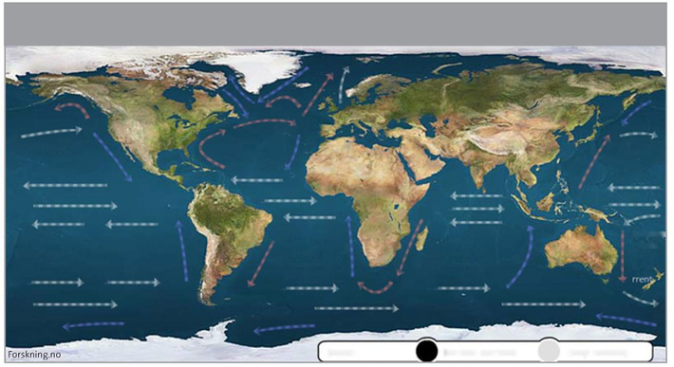

1. tevékenység: Mozgásban az óceán
Ennek a tevékenységnek a során a tanulók egy multimédiás modult használva ismerkednek meg a tengeráramlatokkal, és megtudják, azok hogyan kapcsolják össze a bolygó távoli pontjait. A tanulók megtudják, hogy a szelek és a Föld forgása a legfontosabb okai a felszíni áramlatok kialakulásának. Végül a tanulók beszélnek a tengerek szennyezéséről és megvitatják, mit lehet tenni a probléma mérséklése érdekében.
Eszközök
•
számítógép és a Forskning.no által készített “Sea_currents.exe” nevű multimédiás modul és/vagy egyéb információforrások
Gyakorlat
A téma bevezetéséhez kérjük meg a tanulókat, hogy képzeljék el, hogy egy adott helyen egy palackba zárt üzenetet dobnak az óceánba. Ezt követően a tanulók válaszolják meg a tanulói munkalap 1. kérdését. Kis csoportokban beszéljék meg, mit gondolnak, a tengeráramlatoknak köszönhetően hol bukkanna fel a palack. Ha a palackot Floridában dobjuk az Atlanti-óceánba, a Golf-áramlat keletre, Európa és Észak-Afrika felé viszi. Ezután vagy dél felé fog haladni a Kanári-áramlatot követve, vagy északra a Norvég-atlanti- áramlattal. A palack a 2. vagy a 4. ponthoz fog eljutni.
Ezután a tanulók a multimédiás modullal dolgoznak csoportban, párban vagy önállóan. A tanár is
elemezheti a modult az egész osztállyal, projektort használva. A tanulók megválaszolják a munkalap 2.
kérdését, miközben a modul 1 (2. ábra) – 3. diájával ismerkednek.
2. ábra
Észak - csen des- óceáni-áramlat
Észak- atlanti- áramlat
Észak- csendes- óceáni- áramlat
D él- csen des- óceáni- áramlat
Dél- atlanti- áramlat
I n diai- óceáni- áramlat
D él- csen des- óceáni- áramlat
↑
Tengeri áramlatok, multimédiás modul.
Kiválasztás:
Felszíni áramlatok
Mélytengeri áramlatok
2. feladat megoldása
2.
a. Keressetek két olyan országot/várost, amelyekre hatással vannak az áramlatok: az egyik egy meleg áramlathoz (piros nyilak), a másik egy hidegebb áramlathoz (sötétkék nyilak) kapcsolódjon.
•
•
•
Egyesült Királyság – Norvég-atlanti-áramlat – meleg áramlat
Florida (USA) – Golf-áramlat – meleg áramlat
Kanári-szigetek – Kanári-áramlat – hideg áramlat
Tanítsunk a világűrrel! – Az óceánok autópályái | G02
6
Európai Űrügynökség

Slide 21
c. Mi mozgatja a felszíni áramlatokat? Az óceánok felszíni áramlatait elsősorban a szelek mozgatják. d. Keressetek egy széláramlatot, és írjátok le, melyik felszíni tengeráramlato(ka)t mozgatja.
•
•
Nyugati szelek öve (nyugati szelek az északi féltekén): Észak-atlanti-áramlat
Északi passzátszelek: Észak-egyenlítői-áramlat.
e. Próbáljátok megválaszolni a 3. dián szereplő kérdést: miért van, hogy az északi féltekén a szelek
és a tengeráramlatok is jobbra térülnek el?
A Föld forog a saját tengelye körül, ami miatt az áramló levegő eltérül. Ahelyett, hogy egyenesen
áramolna a sarkok (nagy nyomású területek) és az Egyenlítő (alacsony nyomású terület) között, a
levegő az északi féltekén jobbra, a déli féltekén balra térül el. Ezt Coriolis-hatásnak hívjuk. A Coriolis-
erő téríti el a víz felszíni mozgását okozó, a légkörzésben áramló levegőt. Így a felszíni tengeri
áramlatok is jobbra térülnek el az északi-féltekén és balra a délin.
Tanítsunk a világűrrel! – Az óceánok autópályái | G02
7
Európai Űrügynökség

Slide 22
Megbeszélés
Évente több millió tonna műanyag kerül a tengerekbe, ez globális szintű kihívást jelent. A tanárok a palackba zárt üzenetről szóló feladatot párhuzamba állíthatják azzal, ahogy a tengeri áramlatok a műanyagot és a hulladékot szállítják. A tanulók kis csoportokban járjanak utána, hogy a lakóhelyükhöz legközelebbi tengerparti szakasztól hova jutna el a műanyag. Ehhez használják a tengeri áramlatokról szerzett ismereteiket, és nézzenek utána a nagy csendes-óceáni szemétszigetnek.
A tanulók beszéljék meg, mire számítanak, majd válaszolják meg a Megbeszélés rész a) és b) kérdését. A
„Tudtad?” szakaszban a tanulók néhány példát láthatnak arra, mit tesz az Európai Űrügynökség ennek a
globális problémának a kezelésére.
Tanítsunk a világűrrel! – Az óceánok autópályái | G02
7
Európai Űrügynökség

Slide 23
A Csendes-óceáni és más szemétszigetek
Bevezetés
A "szemétsziget" kifejezés olyan óceáni területekre utal, ahol a tengeri hulladék, elsősorban műanyag, az áramlatok hatására felhalmozódik. A legismertebb ezek közül a Csendes-óceáni Nagy Szemétsziget (GPGP), de hasonló képződmények találhatók az Atlanti- és az Indiai-óceánban is. Ezek a szigetek nem szilárd hulladékból álló úszó földdarabok, hanem magas koncentrációjú mikroműanyagokat és lebegő törmeléket tartalmazó zónák.
Kialakulásuk okai
A szemétszigetek az óceáni örvények (gyre-k) következtében jönnek létre – ezek a széljárás és a Föld forgása által kialakított óceáni áramlási rendszerek a törmeléket középpontjukba vonzzák. A főbb kiváltó tényezők:
Óceáni áramlatok: A szélmintázatok és a Coriolis-erő által kialakított körkörös vízmozgások hulladékcsapdákat hoznak létre.
Műanyaghulladék rossz kezelése: A part menti városokból, hajózási útvonalakról és halászati tevékenységekből származó műanyag hulladék az óceánba kerül.
Lassú lebomlás: A legtöbb műanyag több száz év alatt sem bomlik le teljesen, hanem mikroműanyagokká esik szét.
Folyók által szállított hulladék: A nagy folyók, például a Jangce és a Gangesz, hatalmas mennyiségű hulladékot szállítanak az óceánokba.

Slide 24
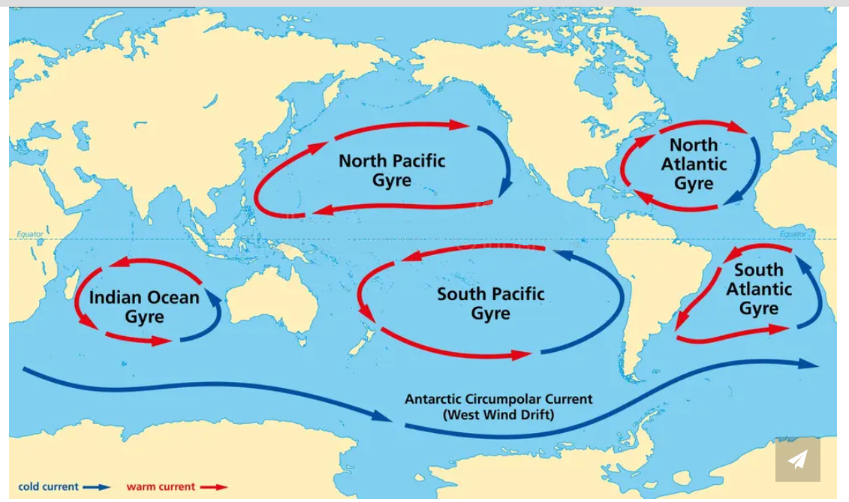
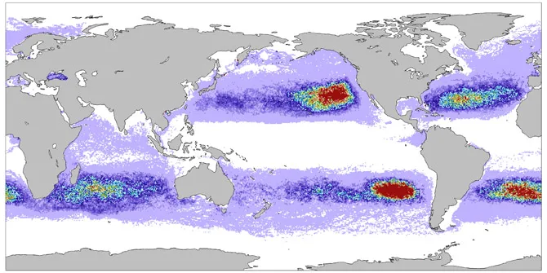
Főbb szemétszigetek
Az óceáni örvényekben kialakult öt fő szemétsziget a Csendes-, Atlanti- és Indiai-óceánban található.
Kiterjedésük az évszakok és a mérési módszerek függvényében változhat.
Szemétsziget | Elhelyezkedés | Becsült terület (km²) | Első azonosítás
Csendes-óceáni Nagy Szemétsziget (GPGP) | Észak-Csendes-óceáni örvény | 1,6 millió | 1980-as évek
Észak-atlanti szemétsziget | Észak-atlanti örvény | ~200 000 | 1970-es évek
Dél-atlanti szemétsziget | Dél-atlanti örvény | ~200 000 | 1990-es évek
Indiai-óceáni szemétsziget | Indiai-óceáni örvény | ~1,0 millió | 2010-es évek
Dél-csendes-óceáni szemétsziget | Dél-csendes-óceáni örvény | ~700 000 | 2010-es évek

Slide 25
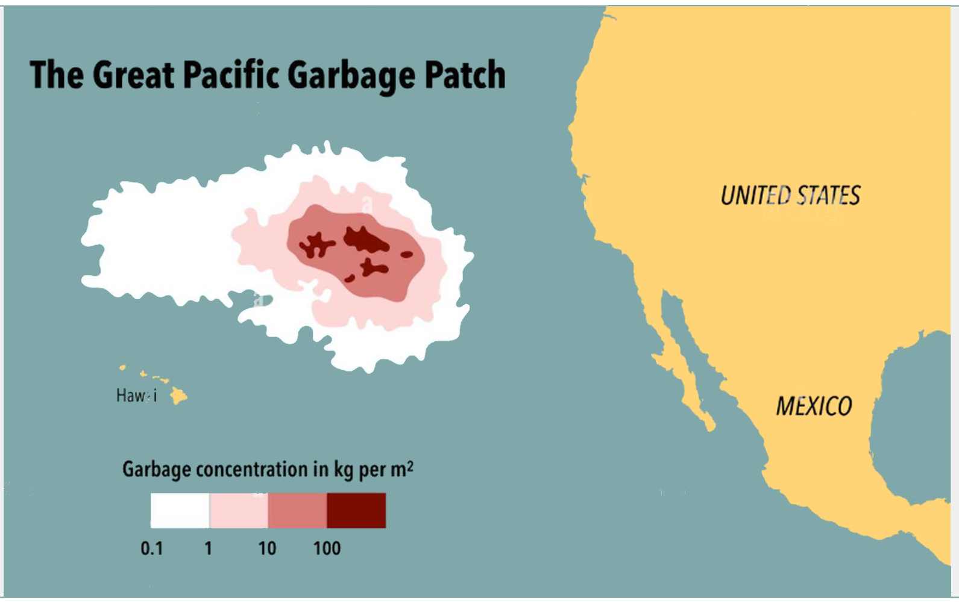
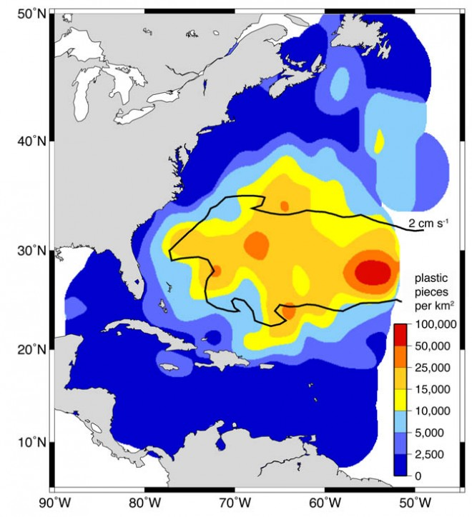

Slide 26
Szemétszigetek (folyt.)
Környezeti és ökológiai hatások
Tengeri élőlények veszélyeztetése: Teknősök, tengeri madarak és halak gyakran lenyelik a műanyagdarabokat, ami alultápláltságot vagy elhullást okoz.
Vegyi szennyezés: A műanyagok olyan méreganyagokat szívnak magukba, mint a PCB-k és nehézfémek, amelyek a táplálékláncba kerülnek.
Gazdasági hatások: A műanyag szennyezés káros hatással van a halászatra, turizmusra és a part menti közösségekre.
Mikroműanyag-szennyezés: A műanyag törmelék mikroműanyagokra bomlik, amelyek elterjednek az óceáni ökoszisztémában, sőt, az emberi táplálkozásba is bekerülhetnek.
Megoldási kísérletek
Takarítási kezdeményezések: Olyan szervezetek, mint a The Ocean Cleanup, úszó rendszerekkel próbálják eltávolítani a hulladékot az óceánból.
Jogszabályok és tilalmak: Számos ország betiltotta az egyszer használatos műanyagokat és fejlesztette hulladékgazdálkodási rendszerét.
Lakossági tudatosság növelése: Kampányok a műanyaghasználat csökkentésére és az újrahasznosítás ösztönzésére.
Fejlettebb hulladékkezelési rendszerek: A műanyagtermelés csökkentése, körforgásos gazdasági modellek bevezetése és a folyók hulladékszűrése kulcsfontosságú lépések.
Következtetés
A szemétszigetek súlyos környezeti problémát jelentenek, amely globális együttműködést, fejlettebb hulladékgazdálkodást és innovatív tisztítási stratégiákat igényel. Bár a hatások csökkentésére irányuló kezdeményezések folyamatban vannak, a hosszú távú megoldás a műanyaghasználat mérséklése és a megelőzés lehet.

Slide 27
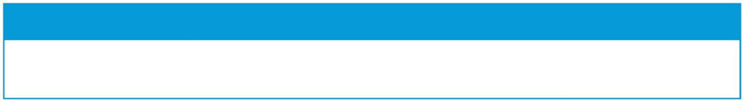

2. tevékenység: Hogyan süllyed le a víz?
A felszíni tengeráramlatokat a szelek mozgatják. Ugyanakkor több ezer méterrel a felszín alatt is vannak tengeri áramlatok. Ebben a tevékenységben a tanulók azt vizsgálják meg, hogy ezek a víztömegek mitől süllyednek le, és mitől alakulnak ki a mélytengeri áramlatok.
Eszközök
• • • •
2 db 250 ml-es főzőpohár
színezett jégkockák
1 teáskanál só
víz
Egészség és biztonság
• •
A tanulók nedvesítsék meg az ujjukat, mielőtt megfogják a jégkockákat.
A színezett víz/jég foltot hagyhat az ujjakon/ruházaton/asztalon.
Gyakorlat
Kezdésnek a tanulók kis csoportokban beszéljék meg, szerintük vajon miért süllyed le a tenger vize, és ezáltal miért alakulnak ki mélytengeri áramlatok. Az 1. kérdés megválaszolása után a tanulók készítsék elő a kísérletet. A kísérlet lépései szerepelnek a tanulói munkalapon.
Megbeszélés
Az 1. főzőpohárban sós víz van, amelynek nagyobb a sűrűsége, mint a 2. főzőpohárban lévő édesvíznek. Így a jégkockákból kiolvadó színezett víz az 1. főzőpohárban a víz tetején réteget képez (ld. a 3. ábrát). A 2. főzőpohárban az olvadó víz hidegebb, mint a főzőpohárban lévő víz, így a tanulók azt látják, hogy a színezett víz lesüllyed. Ez némi örvénylést és a folyadékok keveredését okozza, így végül a főzőpohárban az egész víz színes lesz. A tanulók vessék össze a „Hogyan süllyed le a tengervíz, és hogyan alakulnak így ki a mélytengeri áramlatok?” kérdésnél bemutatott elképzeléseiket a Megbeszélés szakasz 4. kérdésére adott válaszukkal.
Tanítsunk a világűrrel! – Az óceánok autópályái | G02
8
Európai Űrügynökség

Slide 28
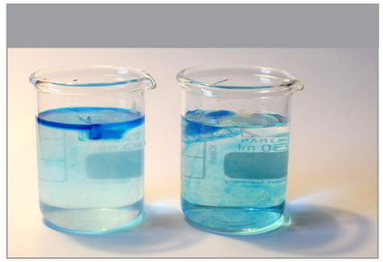

3. ábra
↑
A kísérlet eredménye: a jégkockákból kiolvadó színezett édesvíz az 1. főzőpohárban a sűrűbb sós víz tetején gyűlik össze (balra).
A lezáráshoz és az 1. tevékenységgel való összekapcsoláshoz a tanárok megmutathatják a diákoknak a multimédiás modul 5–8. diáit.
Kiegészítés – A Golf-áramlat
A tanárok használhatják a Golf-áramlat példáját, és megkérhetik a tanulókat, hogy válaszolják meg a multimédiás modul 9. diáján szereplő kérdést: „Hogyan hathat a jég olvadása a tengeráramlatokra?”, és járjanak utána az éghajlatra gyakorolt esetleges hatásoknak.
A Golf-áramlat, amely északi irányba, a Mexikói-öböltől a Grönlandtól keletre lévő szubpoláris óceánig
szállítja a meleg felszíni víztömegeket, nagyon fontos Európa éghajlata szempontjából. A parti vizek Európa
mellett néhány fokkal melegebbek, mint az észak-csendes-óceáni térségben ugyanazon a földrajzi
szélességen lévő vizek. Ezek a meleg víztömegek a sarkkört elérve összekeverednek az őket körülvevő vízzel,
lehűlnek, és lesüllyednek. Ha ezt az körforgásos rendszert megzavarja a sarkvidéki jég olvadása, annak
komoly hatása lehet ennek az áramlatnak az erejére és irányára is. Az áramlat gyengébbé válhat, vagy akár
le is állhat.
A tanulóknak el kell tudniuk magyarázni, hogy a jég édesvízből van, így a jég olvasásakor édesvíz áramlik a
körülötte lévő tengervízbe. Ezáltal csökken a sótartalom és így a víz sűrűsége. A tanulóknak el kell tudniuk
magyarázni, hogy ez alapján a globális felmelegedés miként hathat a tengeráramlatokra, és hogy ennek
milyen következményei lehetnek. Fontos, hogy a tanulók megértsék, hogy a műholdas mérések és a
földfelszíni mérések együttes használatával hogyan kaphatunk egyedi képet az óceánok felszíni
áramlásairól, és ezzel hogyan tudjuk megjósolni, hogyan reagál a bolygónk az éghajlat változásaira.
Tanítsunk a világűrrel! – Az óceánok autópályái | G02
9
Európai Űrügynökség

Slide 29
3. tevékenység: Meleg helyzet
Ebben a tevékenységben a tanulók műholdfelvételek segítségével elemezhetik a tengerfelszín hőmérsékletét. A tanulók megvizsgálják a tengeri áramlatok és a tengerfelszín hőmérséklete közötti összefüggéseket, és megértik, miért fontos figyelni az óceánok hőmérsékletét.
Eszközök
•
számítógép és internethozzáférés
Gyakorlat
A téma bevezetéséhez kérjük meg a tanulókat, hogy válaszolják meg a munkalapjukon szereplő 1. kérdést. A tanulóknak meg kell tudniuk állapítani, hogy elsősorban a Napból érkező hő felelős a tenger hőmérsékleteloszlásáért.
Ezt követően elemezzék a tengerfelszín mérésének eredményeit. Ehhez töltsék le a University of Wisconsin-
Madison Space Science and Engineering Center honlapjáról (ld. a „Linkek” részt) a tenger felszíni
hőmérsékletét mutató legújabb képeket. Segítsük a tanulókat, hogy eljussanak arra a megállapításra, hogy
a hőmérséklet a földrajzi szélességtől függően változik, az egyenlítői meleg területektől a sarkok környéki
hideg területekig. Az Antarktisz körül található nagy kiterjedésű tengeri jégtakaró a szürke árnyalataiban
jelenik meg, ez azt jelzi, hogy ott nem történt adatgyűjtés.
A tanulók megállapíthatják, hogy Dél-Amerika nyugati partjai, Afrika és a norvég partok olyan területek,
amelyeknél a tengervíz általános hőmérsékleteloszlásától eltérő értékeket tapasztalunk. Dél-Amerika
nyugati partjánál és Dél-Afrikánál a Humboldt-áramlás, illetve a Benguela-áramlás miatt hidegebb a víz. A
norvég partoknál az azonos földrajzi szélességen található más helyekhez képest melegebb a víz, ez a Golf-
áramlat miatt van így.
A tanárok ismét megmutathatják az 1. tevékenységből a multimédiás modult (1. dia), hogy a tanulók lássák
a tengerfelszín hőmérsékletét mutató letöltött képen a tengeráramlatok hatásait.
Utolsó feladatként a tanulók elemezzék a tengerfelszín hőmérsékletének szezonális alakulását. A feladat
megkezdése előtt a tanulók beszéljék meg, mire számítanak, hogyan változik a tenger felszínének
hőmérséklete a különböző évszakokban. A feladat elvégzéséhez a tanulók minden évszakból töltsenek le
egy-egy képet a tenger felszínének hőmérsékletéről. A tanárok akár előre is letölthetik a képeket, és
megoldhatják a feladatot az egész osztállyal vagy kis csoportokban, a kinyomtatott képeket használva.
A tanulók elemezhetik az Európai Űrügynökség éghajlatváltozási kezdeményezéséből (ESA CCI, ld. a
„Linkek” részt) származó animációt, amely a tengerfelszín hőmérsékletének változásait mutatja be
globálisan 1991-től 2010-ig.
A tanulók megvizsgálhatják, hogyan alakulnak az értékek az egyes
évszakokban, illetve a tenger felszíni hőmérsékletének esetleges változásait.
A tanulók megállapítják, hogy a tenger felszíni hőmérséklete a közepes földrajzi szélességeken változik a
legtöbbet az évszakokkal, a szezonális különbségek a trópusi óceánban, az Egyenlítő közelében a
legkisebbek. A szezonalitás olyan légköri viszonyokból ered, mint a szelek és a hőmérséklet. Mivel a tenger
felszíne közvetlenül érintkezik a légkörrel, a hőmérséklete követi a légkör évszakok szerinti változásait. A
tanárok arra is megkérhetik a tanulókat, hogy az óceáni évszakokat hasonlítsák össze a légköri
megfelelőjükkel, és beszélgessenek a víz nagy hőkapacitásáról.
Tanítsunk a világűrrel! – Az óceánok autópályái | G02
10
Európai Űrügynökség

Slide 30
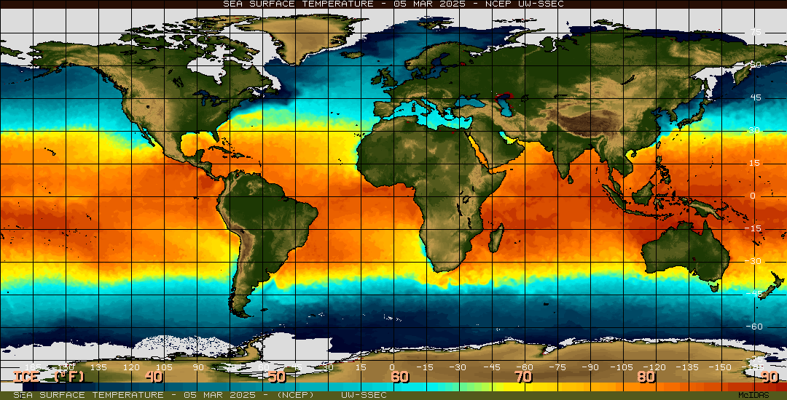
Tengerfelszín-hőmérséklet (Sea Surface Temperature, SST)
1. ábra
↑
A Sentinel-3 európai műhold csúcstechnológiás műszerekkel van felszerelve, többek között egy olyan infravörös radiométerrel, amellyel globális térképeket lehet készíteni a tengerek felszíni hőmérsékletéről, így meg lehet figyelni a klímaváltozást, és előrejelzéseket lehet készíteni az óceánokkal és az időjárással kapcsolatban.

Slide 31
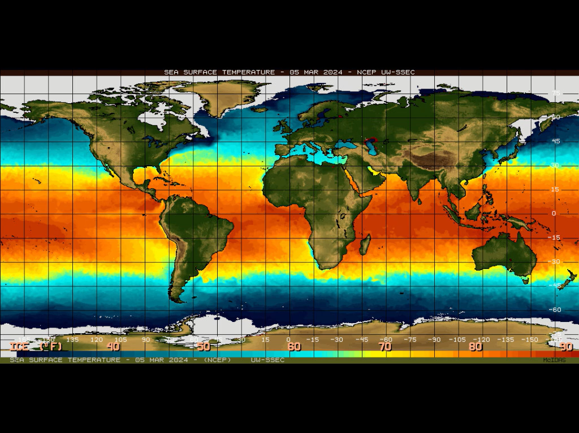

Slide 32
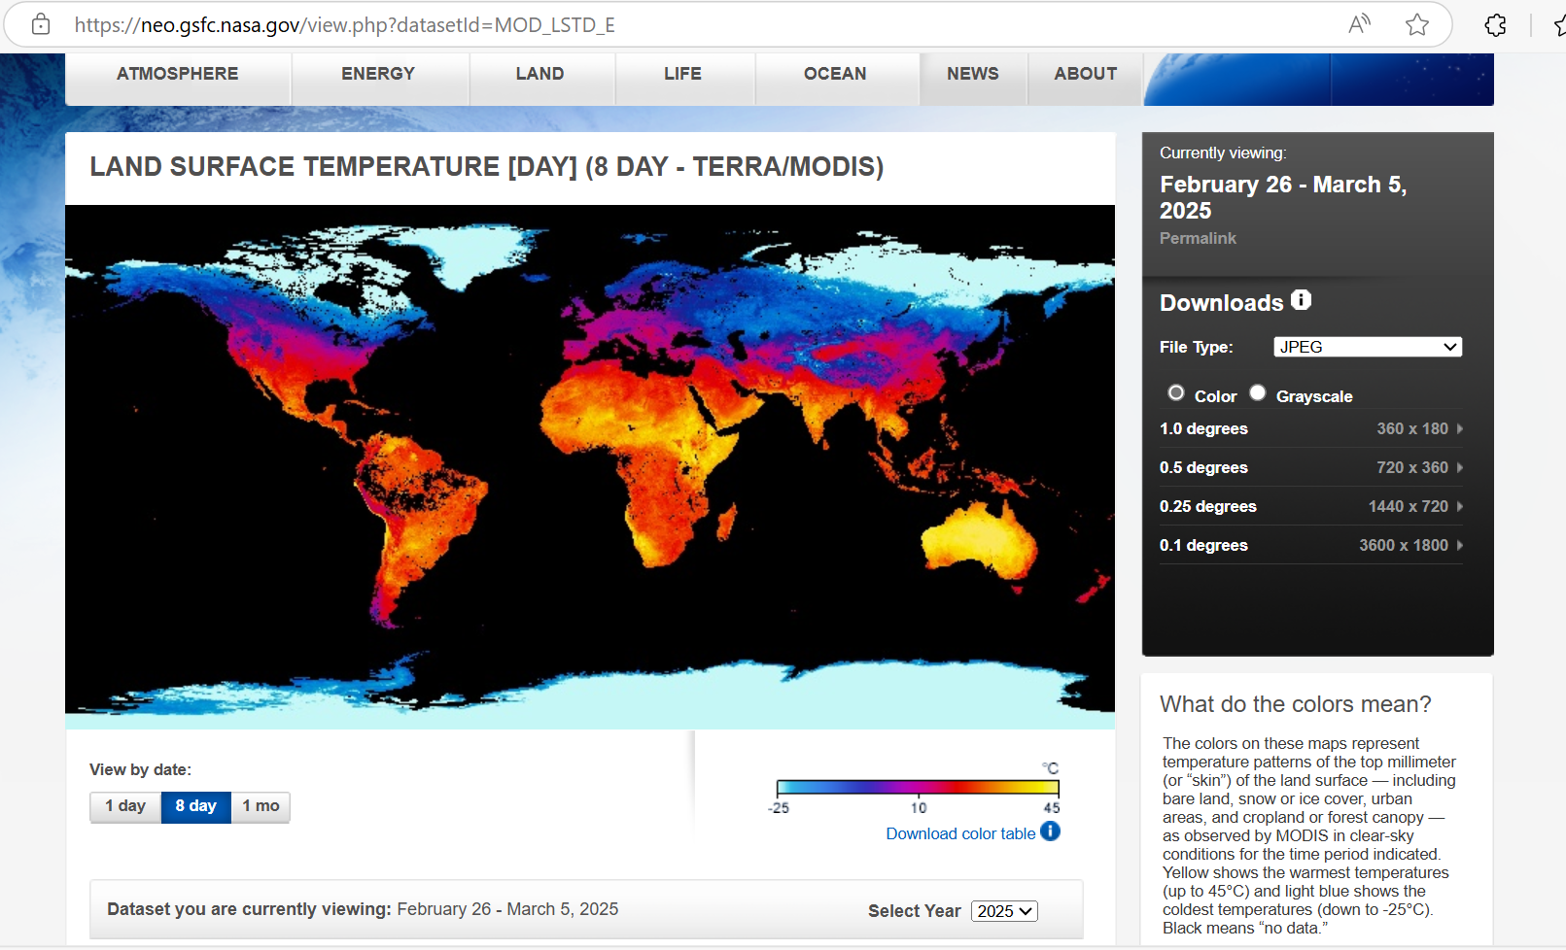
Land Surface Temperature (LST)
https://neo.gsfc.nasa.gov/view.php?datasetId=MOD_LSTD_E

Slide 33


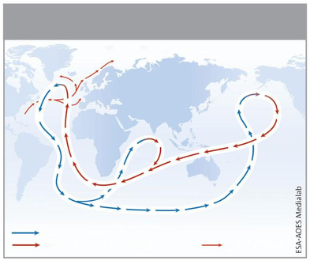

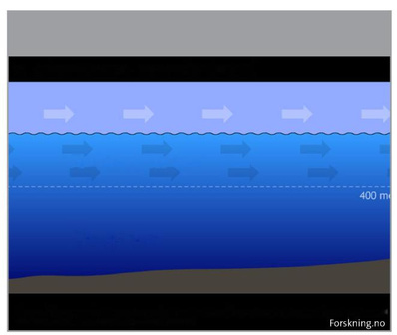
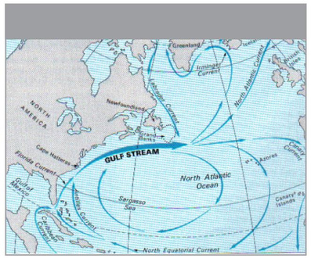



AZ ÓCEÁNOK AUTÓPÁLYÁI
TANULÓI MUNKALAP
Tengeráramlatok és azok kapcsolata az éghajlattal
A tengeri áramlatok óriási területeken keresztül szállítják a meleg és hideg vizet. Az áramlatokok közül soknak jelentős hatása van a szárazföld éghajlatára. A műholdak az óceánok megfigyelésének fontos eszközei, követhetők velük az áramlatok változásai, és segítségükkel jobban megismerhetjük a tengeráramlatok mintázatait.
Az óceánok folyamatosan áramlanak
A bolygó mintegy 71%-át víz borítja, így az óceánok alapvetően fontos szerepet töltenek be a környezet és a földi élet szempontjából. Ez az óriási vízmennyiség folyamatosan áramlik, hőt és energiát szállít a Föld egyik pontjától a másikig, például Európa partjai mentén.
A tengeráramlatok rendszereit alapvetően a szél, a
légkör felszínre gyakorolt nyomása és a különböző
víztömegek sűrűségbeli különbsége működteti. A
sűrűség függ a víz hőmérsékletétől és sótartalmától.
Az óceánok autópályáit tehát számos hatás együtt
alakítja ki.
A1 ábra
Az óceáni szállítószalag
Csendes-
I n diai- óceán
óceán
Atlanti-
óceán
HIDEG ÉS SÓS MÉLYTENGERI ÁRAMLAT
MELEG, SEKÉLY ÁRAMLAT
GOLF-ÁRAMLAT
↑
A tengeri áramlatoknak kulcsszerepe van az
éghajlatban.
A2 ábra
A3 ábra
2: Felszíni áramlatok – a szél mozgatja őket
Felszíni víz
Tenger mélye
A szél az óceán felszíne felett fúj és mozgást eredményez. Ez a fenti, mintegy 400 méteres mélységig terjedő réteg esetén releváns. Ez okozza az óceánok felszíni áramlatait.
↑
Felszíni és mélytengeri áramlatok.
↑
A Golf-áramlat.
Tanítsunk a világűrrel! – Az óceánok autópályái | G02
11
Európai Űrügynökség

Slide 34


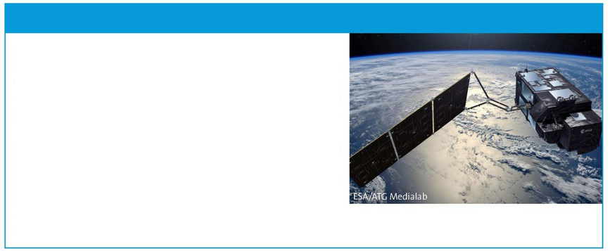

1. tevékenység: Mozgásban az óceán
Ennek a tevékenységnek a során egy multimédiás modult használva ismerkedtek meg a tengeráramlatokkal – az óceánok autópályáival –, és megtudjátok, azok hogyan kapcsolják össze a bolygó egészen távoli pontjait. Azt is megtudjátok, mitől alakulnak ki a felszíni áramlatok, és megbeszélhetitek, miért fontosak ezek az autópályák.
TANULÓI MUNKALAP
Tudtad?
Kolumbusz Kristóf a Golf-áramlatot használva jutott el Amerikáig, amikor a Kanári-szigetekről indult el az útjaira. A múltban az Atlanti-óceán feltérképezése és az óceánon való átkelés szolgáltatott ismereteket erről a meleg áramlatról. Ma a földmegfigyelő műholdak gyakran adnak képet az egész bolygóról (amelynek nagy részét víz fedi), és értékes adatokkal szolgálnak ennek és más tengeri áramlatoknak a megfigyeléséhez és megértéséhez. Az óceánok felszíni áramlatainak mérése rendkívül fontos számos gyakorlati alkalmazás szempontjából, ilyen a tengeri kutatás -mentés, a veszélyhelyzet-elhárítás, a hajózási útvonalak meghatározása és a vízszennyezettség mérése.
Eszközök
•
számítógép és a Forskning.no által készített “Sea_currents.exe” nevű multimédiás modul és/vagy egyéb információforrások
Gyakorlat
1.
Ebben a feladatban a tengeri áramlatokkal ismerkedtek meg. Előtte gondolkodjunk el egy kicsit az áramlatokról:
Képzeljétek el, hogy az Egyesült Államokban, Floridában vagytok (ezt az A4-es ábrán egy
jel jelzi), és szeretnétek egy palackba zárt üzenetet küldeni. Mit gondoltok, hova fog eljutni az üzenet? Jelöljétek be a lehetséges jó választ. Előfordulhat, hogy több válasz is helyes. Beszéljétek meg az elképzeléseiteket a többiekkel az osztályban.
□ 1. Dél-Amerika délkeleti partjaihoz jut el (Brazíliába vagy Argentínába).
□ 2. A Kanári-szigetekig jut el.
□ 3. Afrika délnyugati partjaihoz jut el.
□ 4. Norvégiáig jut el.
□ 5. Egy bizonyos idő után visszaér Florida partjaihoz.
Tanítsunk a világűrrel! – Az óceánok autópályái | G02
12
Európai Űrügynökség

Slide 35


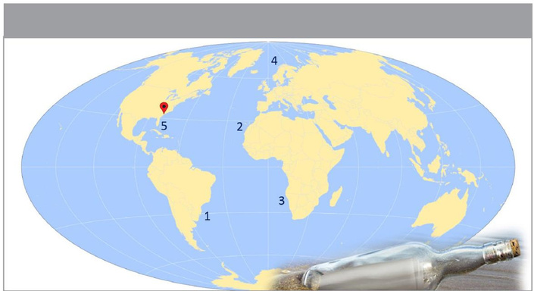

A4 ábra
TANULÓI MUNKALAP
2.
↑
Hova jut el a palack?
Most megismerkedtek egy multimédiás modullal. Elemezzétek az 1–3. ábrákat, ás válaszoljatok a következő kérdésekre:
a) Keressetek két olyan országot/várost, amelyekre hatással vannak az áramlatok: az egyik egy
meleg áramlathoz (piros nyilak), a másik egy hidegebb áramlathoz (sötétkék nyilak) kapcsolódjon.
b) Kövessétek az Észak-atlanti-áramlatot. Idézzétek fel az 1. kérdésben szereplő palackos kísérletet,
és gondoljátok újra, hova juthat el a palack.
c) Mi mozgatja a felszíni áramlatokat?
d)
Keressetek egy széláramlatot, és írjátok le, melyik felszíni tengeráramlato(ka)t mozgatja.
e) Próbáljátok megválaszolni a 3. dián szereplő kérdést: miért van, hogy az északi féltekén a szelek
és a tengeráramlatok is jobbra térülnek el?
Tanítsunk a világűrrel! – Az óceánok autópályái | G02
13
Európai Űrügynökség

Slide 36


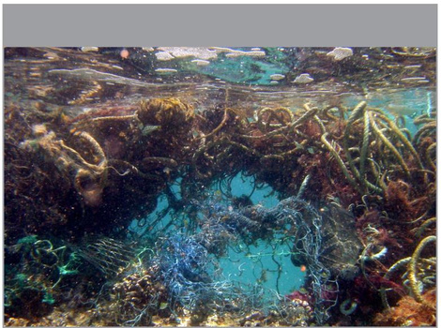

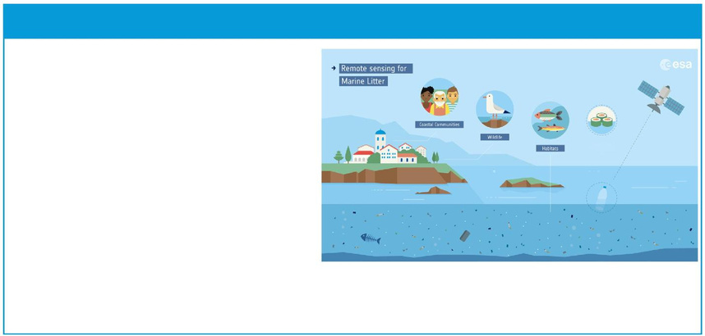

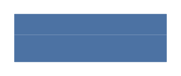
Megbeszélés
a) Egy palackba zárt üzenet útját gondoltátok végig. De az áramlatok azt a szemetet is szállítják, amit a tengerbe dobunk, ami bizony rengeteg. Az áramlatok miatt a műanyag nagy távolságokra jut el, és bizonyos helyeken óriási mennyiség halmozódik fel belőle. Keressétek meg a hozzátok legközelebb lévő
tengerpartot. Mit gondoltok, hol gyűlik össze az a műanyaghulladék, amit itt kerül a tengerbe?
TANULÓI MUNKALAP
b) Hallottatok már a nagy csendes-óceáni szemétszigetről? Ez egy óriási, úszó műanyagsziget Kalifornia és
Hawaii között. Nézzetek utána az interneten ennek a „szigetnek”, és beszéljetek róla, hogy mit lehetne tenni
a probléma mérséklése érdekében.
A5 ábra
↑
Az Északnyugati Hawaii-szigetek nemzeti örökségnek minősített
környezetében talált tengeri hulladék.
Tudtad?
olyan
technológiákat is vizsgál, amelyekkel a
Az
Európai
Űrügynökség
(ESA)
Tengeri hulladék
távérzékelése
a
műanyagszemét
koncentrációját, mozgását és eredetét. Az
műholdak
meg
tudják
állapítani
világóceánban
található
Part menti közösségek
Élővilág
Mikroműanyagok
lehet
műholdakkal észlelni, mert a napfény más
Élőhelyek
óceánon
úszó
műanyagot
azért
vissza;
ugyanúgy, mint ahogy a mostani műholdakkal
hullámhosszú
tartományát
veri
a
fitoplankton,
a
lebegő
üledék
és
a
vízszennyezés koncentrációját tudják
kimutatni. A műholdfelvételeknek az az óriási előnye, hogy az egész bolygót lefedik, ezáltal fontos
adatokkal tudnak szolgálni a tudósoknak a probléma megértéséhez és nyomon követéséhez.
Tanítsunk a világűrrel! – Az óceánok autópályái | G02
14
Európai Űrügynökség

Slide 37


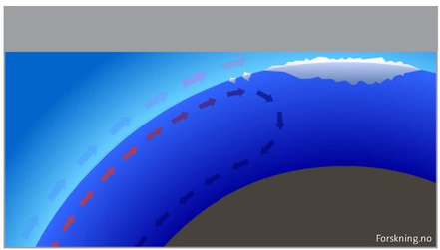

2. tevékenység: Hogyan süllyed le a víz?
A világ óceánjai kétféle áramlatból állnak: felszíni áramlatokból és mélytengeri áramlatokból. Ebben a
tevékenységben azt fedezhetitek fel, hogy ezek közül a víztömegek közül némelyik mitől süllyed le, és
TANULÓI MUNKALAP
mitől alakulnak ki a mélytengeri áramlatok.
Eszközök
A6 ábra
• • • • •
2 db 250 ml-es főzőpohár 1 teáskanál Színezett jég Só Víz
Gyakorlat
↑
Tengeri áramlatokról szóló multimédiás modul, vízáramlás.
1.
Mondjátok el, szerintetek honnan indulnak a mélytengeri áramlatok. Ehhez feleljetek a következő kérdésre:
Hogyan süllyed le a tengervíz, és hogyan alakulnak így ki a mélytengeri áramlatok?
2.
Most a víz mozgását fogjátok modellezni és megvizsgáljátok, mitől jönnek létre a mélytengeri áramlatok. Töltsetek meg két főzőpoharat kb. 200 ml csapvízzel.
Az egyikbe (1. főzőpohár) keverjetek bele három teáskanál sót, és várjátok meg, amíg leülepszik és a
víz kitisztul. Amíg vártok, válaszoljatok a következő kérdésre:
Várakozások: Mi fog történni, ha beleteszitek a jégkockákat a főzőpoharakba, és azok elkezdenek
olvadni?
3.
4. 5.
Óvatosan ejtsetek egy-egy jégkockát mindkét főzőpohárba. Amint a jég elkezd olvadni, figyeljétek meg és jegyezzétek fel, hogy viselkednek a folyadékok. Ne
bolygassátok meg a főzőpoharakat.
Tanítsunk a világűrrel! – Az óceánok autópályái | G02
15
Európai Űrügynökség

Slide 38

Megbeszélés
TANULÓI MUNKALAP
1.
Mondjátok el, mi történt másként az 1. és a 2. főzőpohárban.
2.
Olyan eredményt kaptatok, mint amire számítottatok? Magyarázzátok el miért igen, illetve miért nem.
3.
Milyen következtetést tudtok levonni a főzőpoharakban lévő víz és az olvadó jégkockából származó hideg víz sűrűségéről?
4. A megfigyeléseitek alapján mit gondoltok, mik a legfőbb okai a mélytengeri áramlatok kialakulásának?
5. A megfigyeléseiteket és a következtetéseiteket vessétek össze azzal, amit a multimédiás modulban
láttok (5. és 6. dia). Hasonlóak?
Tanítsunk a világűrrel! – Az óceánok autópályái | G02
16
Európai Űrügynökség

Slide 39

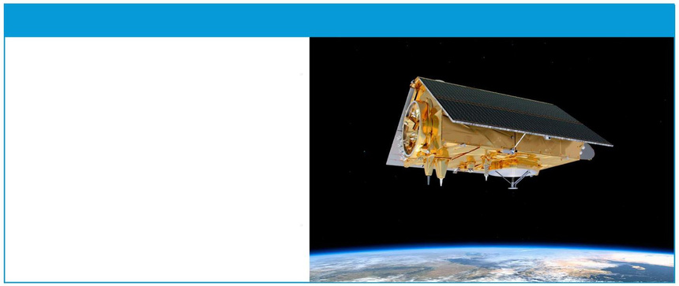
Kiegészítés – A Golf-áramlat
Nézzétek át a tengeráramlatokról szóló multimédiás modulban az összes diát. Kis csoportokban beszéljetek a következőkről:
1. Mi történhet a Golf-áramlattal, ha a jégtakaró tovább olvad, és miért?
TANULÓI MUNKALAP
2.
Van ennek hatása az éghajlatra?
3.
Milyen hatással lehet ez a térség gazdaságára? Például Norvégia északi partjainál rengeteg halászati terület van, ezek fontos bevételi forrást jelentenek sok család számára.
4.
Hogyan tudjuk a Golf-áramlat egészségét nyomon követni?
Tudtad?
Az Európai Űrügynökség olyan innovatív műholdas küldetések fejlesztésén dolgozik (a Sentinel- küldetéseken), amelyekkel megérthetjük és megfigyelhetjük bolygónkat. A Sentinel-6/Jason- CS tíznaponta feltérképezi a Föld be nem fagyott óceánjainak 95%-át, ezáltal rendkívül fontos
adatokhoz juthatunk a tengerszint változásairól, a
szélsebességről és a hullámmagasságokról: ezek mind fontosak a tengeri közlekedés biztonságához. A Sentinel-6 műszerei az óceán felszínének topográfiáját – a tenger hegyeit és völgyeit – is mérik, ezzel segítve a tengeráramlatok feltérképezését.
Tanítsunk a világűrrel! – Az óceánok autópályái | G02
17
Európai Űrügynökség

Slide 40
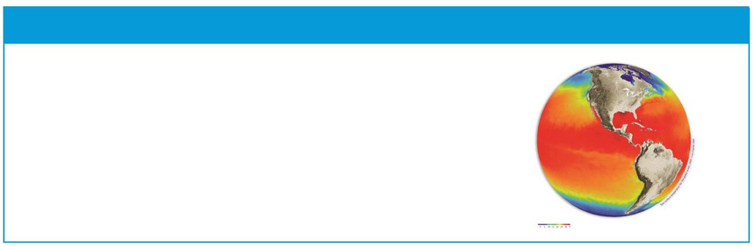

3. tevékenység: Meleg helyzet
TANULÓI MUNKALAP
Ebben a tevékenységben műholdfelvételek segítségével elemezhetitek a tengerfelszín hőmérsékletét – ez a klímakutatók számára az egyik legfontosabb adat. Nagyon fontos ez a paraméter annak megértéséhez, hogy milyen a bolygónk egészségi állapota. Emellett tengeráramlatokról is nyújt információkat. A víz felszíni hőmérsékletét több műholdas rendszer méri. Az ilyen, a felszíni hőmérsékletről készült képeket tengerfelszín-hőmérsékleti képeknek (Sea Surface Temperature, SST-kép) nevezzük.
Tudtad?
A tengerfelszín hőmérsékletének méréséhez a műholdak olyan típusú fénysugarakat észlelnek, amiket szemmel nem látunk. Az egyik ilyen speciális fény (vagy sugárzás) a termális infravörös. Ezt a fajta sugárzást érzékelik az éjjellátó kamerák is. A Sentinel-3 műhold infravörös szenzora pontos, globális térképeket készít a tenger felszíni hőmérsékletéről. Ezekkel az adatokkal meg lehet figyelni az óceánokat és az éghajlatváltozást, és időjárás-előrejelzéseket is lehet készíteni.
Eszközök
•
számítógép és internethozzáférés
Gyakorlat
1.
Mielőtt elemeznétek a tengerfelszín műholdakról származó hőmérsékleti adatait, kis csoportokban beszéljétek meg a következő kérdéseket:
a) Mit gondoltok, elsősorban milyen mechanizmus felelős a tenger hőmérsékleteloszlásáért?
Jelöljétek be a jó válasz(oka)t.
□ A Napból érkező hő
□ Szennyezés
□ A felhők
□ A CO₂ szintje
Tanítsunk a világűrrel! – Az óceánok autópályái | G02
18
Európai Űrügynökség

Slide 41

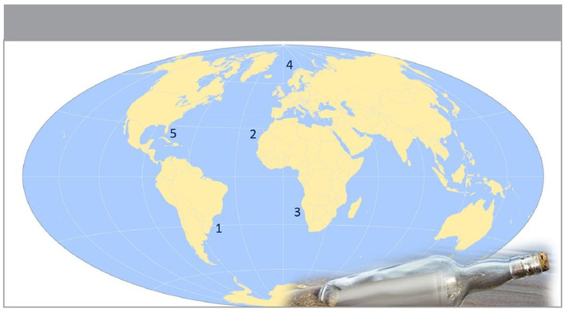

b) Mit gondoltok, hol lesz meleg a víz? Nézzétek meg a 7. ábrát, és keressétek meg a melegebb vizű partszakaszokat (állítsátok őket sorba a melegebbtől a hidegebbig).
1- Belém (Brazília), 2- Bleik (Norvégia), 3- Florida (USA), 4- Tenerife (Spanyolország),
5- Lisszabon (Portugália).
TANULÓI MUNKALAP
A7 ábra
↑
Az 1. feladatban szereplő partszakaszok elhelyezkedése.
2.
Most a tengerfelszín műholdak által legutóbb mért hőmérsékletét elemezhetitek, és összevethetitek ezeket az előzetes elképzeléseitekkel.
a) Nyissátok meg a University of Wisconsin-Madison Space Science and Engineering Center
következő linkjét:
www.ssec.wisc.edu/data/sst Kattintsatok a „Latest Sea Surface Temperature image” (Legújabb tengerfelszíni hőmérsékleti kép)
elemre, nagyítsátok ki, és mentsétek el a képet.
b) Elemezzétek a tengerfelszínt ábrázoló letöltött képet. Nézzétek meg a bolygót, és jellemezzétek a
hőmérsékleti értékek általános eloszlását. Hol melegebb és hol hidegebb?
A skála Fahrenheitben (°F) adja meg a hőmérsékletet. Így tudjátok átváltani Celsius-fokba (°C):
T(°C) = (T(°F) - 32) × 5/9.
c) Vessétek össze az 1b) kérdésre és a 2b) kérdésre adott válaszaitokat. Olyasmire számítottatok, mint
amit a tengerfelszín hőmérsékletét mutató felvételen megfigyeltetek? Magyarázzátok el miért igen,
illetve miért nem.
Tanítsunk a világűrrel! – Az óceánok autópályái | G02
19
Európai Űrügynökség

Slide 42

d) Vannak területek, amelyeknél a tengervíz általános hőmérsékleteloszlásától eltérő értékeket tapasztalunk. Keressetek kettő ilyet a térképen, és mondjátok el, miben különböznek.
TANULÓI MUNKALAP
3. Most különböző évszakokban készült SST-képeket fogtok elemezni és összehasonlítani.
a) Nyissátok meg a következő linket: www.ssec.wisc.edu/data/sst/archive. Itt dátum szerint sorba
rendezve láttok SST-képeket. Minden évszakból töltsetek le egy-egy képet.
b) Figyeljétek meg és hasonlítsátok össze a képeket. Keressetek két olyan helyet, ahol változást láttok a
tengerfelszín hőmérsékletében, és két olyat, ahol a hőmérséklet nem változik az évszakok folyamán.
4.
A tengerfelszín hőmérsékletének szezonális változásai olyanok, mint amire számítottatok? Mondjátok el,
miért, és hasonlítsátok össze a válaszotokat az 1a) kérdésnél megfogalmazott várakozásaitokkal.
Tanítsunk a világűrrel! – Az óceánok autópályái | G02
20
Európai Űrügynökség

Slide 43
Linkek
Az Európai Űrügynökség segédanyagai
Oktatási segédanyagok esa.int/Education/Classroom_resources
Az Európai Űrügynökség űrprogramjai
Az Európai Űrügynökség földmegfigyelési missziói esa.int/Our_Activities/Observing_the_Earth/ESA_for_Earth
Sentinel-3
esa.int/Our_Activities/Observing_the_Earth/Copernicus/Sentinel-3
Sentinel-6
esa.int/Our_Activities/Observing_the_Earth/Copernicus/Sentinel-6
Az Európai Űrügynökség éghajlatváltozási kezdeményezése
cci.esa.int
További információk
Tengeráramlatokat mutató interaktív modul, melyet a Forskning.no fejlesztett és a Nordic ESERO fordított angolra: https://esamultimedia.esa.int/docs/edu/sea_currents_english.zip
University of Wisconsin-Madison Space Science and Engineering Center – tengerfelszíni hőmérsékleti adatok
www.ssec.wisc.edu/data/sst
Animáció, amely a tengerfelszín hőmérsékletének változásait mutatja be globálisan 1991-től 2010-ig. Forrás: az
Európai Űrügynökség
éghajlatváltozási kezdeményezése
esa.int/spaceinvideos/Videos/2018/05/Global_sea-surface_temperature_1991_2010
Videó - az óceánokat megfigyelő Sentinel-3
esa.int/spaceinvideos/Videos/2016/02/Sentinel-3_for_oceans
Az Európai Űrügynökség óceánkutatási tevékenységéhez kapcsolódó videók és animációk
esa.int/Our_Activities/Preparing_for_the_Future/Space_for_Earth/Oceans/ESA_and_Oceans_videos
Középiskolai természettudományos oktatás földmegfigyeléssel (Science Education through Earth Observation
for High Schools, SEOS) projekt
seos-project.eu/oceancurrents/oceancurrents-c00-p01.htmls
Tanítsunk a világűrrel! – Az óceánok autópályái | G02
21
Európai Űrügynökség

